Slide 1

Legyen Ön is Milliomos
Készítette: Király Ágoston, Holper Júlia

Slide 2
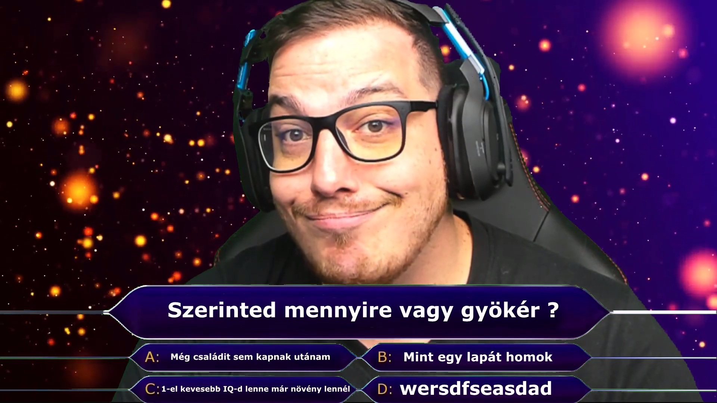
Működése:
Véletlenszerű kérdések
Véletlenszerű választási lehetőségek
A kérdések nehézsége változik
A nyeremény értéke kérdésenként növekszik
Kérdést hozzá lehet adni
Rossz válasz után a játéknak vége van
Csak a megadott lehetőségekből fogadja el a választ

Slide 3
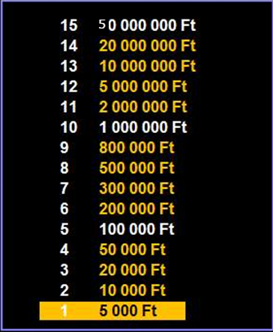
Nyeremények
Így alakulnak a nyeremények kérdésenként:

Slide 4

Köszönjük a Figyelmet!

